Slide 1
Banco de Dados e DAO
Ramon Lummertz

Slide 2
Roteiro
Persistência de Dados
Banco de dados
JDBC
SQLite
Padrão Dao

Slide 3
Persistência de Dados
Persistir dados significa armazená-los em algum local de modo que possamos recuperá-los posteriormente. Pode-se persistir os dados em um arquivo, em banco de dados, etc.
A persistência de dados consiste no armazenamento confiável e coerente das informações em um sistema de armazenamento de dados(arquivo, B.D.)

Slide 4
Bancos de dados
Em JAVA podemos usar diferentes tipos de Banco de Dados - SGBDs

Slide 5
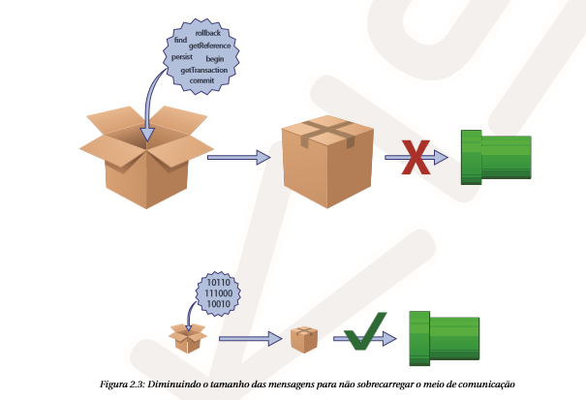
Banco de Dados - Driver
Para uma linguagem (JAVA por exemplo) se conectar a um SGBD (Mysql por exemplo) deve exitir o “DRIVER”
Cabe ao driver possibilitar a “Conversa” entre as linhas de comandos JAVA e as Tabelas Mysql

Slide 6
JDBC
A pluralidade do JAVA aceitar diferentes banco de dados, em grande parte se da pelo JDBC.
JDBC é o framework que “conecta” ao banco de dados relacional. Java Database Connectivity: Em geral, as empresas proprietárias dos SGBDs desenvolvem e distribuem drivers de conexão que segue uma especiﬁcação JDBC
Suponha que os drivers de conexão fossem desenvolvidos sem nenhum padrão. Cada driver teria sua própria interface, ou seja, seu próprio conjunto de instruções. Consequentemente, os desenvolvedores teriam de conhecer a interface de cada um dos drivers dos respectivos SGDBs que fossem utilizar.

Slide 7
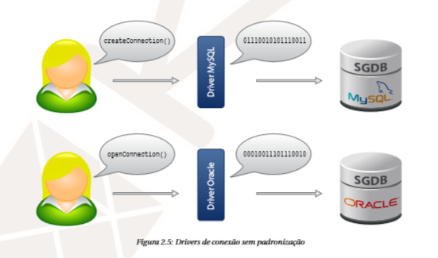
Sem especificação
Por exemplo ao desenvolver uma aplicação Comandos de conexao de um SGBD podem ser diferentes.
Ex:
createConnection() → no Mysql
Ou
openConnection() → no Oracle

Slide 8
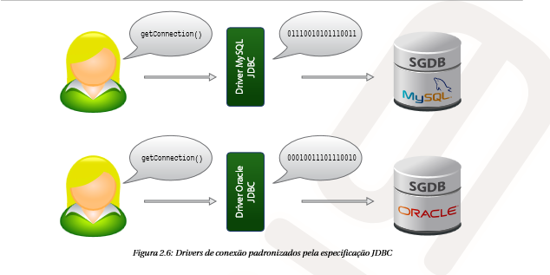
Com Especificação JDBC
Ao usarmos o Driver JDBC garantimos que nossa aplicação irá se comunicar numa só lingua com nosso SGBD.

Slide 9
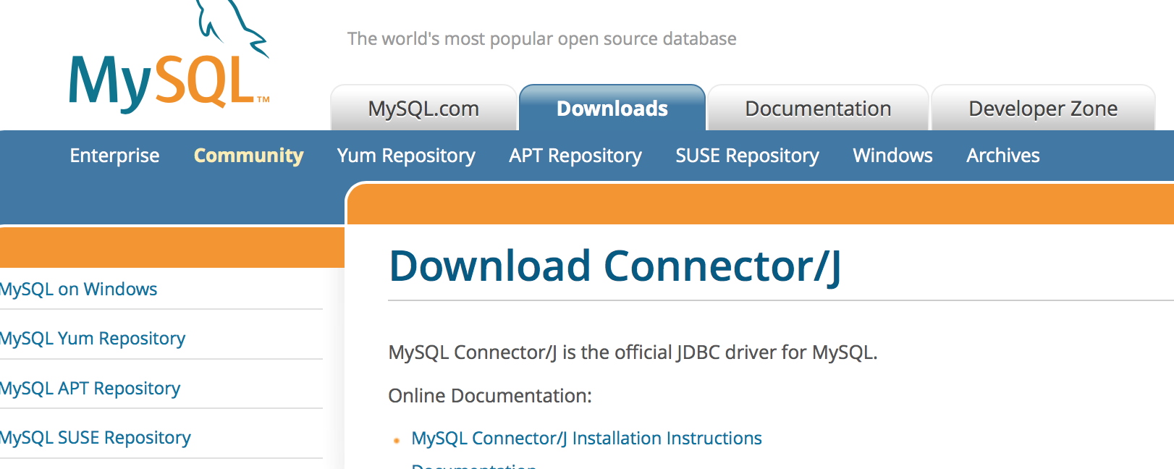
SGBD
Para adicionar o driver JDBC do banco de dados que você vai utilizar, devemos baixar no site do fabricante do SGBD. Geralmente os drivers são chamados de “Connectors”

Slide 10
SQLITE
O SQLITE
Links Uteis
Para nossos exercícios usaremos o banco de dados SQLITE.
Ele não é robusto, possui limitações de implementações, entretanto para pequenos projetos serve perfeitamente.
https://sqlite.org
http://www.devmedia.com.br/sqlite-o-pequeno-notavel/7249
https://www.tutorialspoint.com/sqlite/sqlite_java.htm
https://www.sqlite.org/datatype3.html
http://blog.desenvolvedor.org/sqlite-vs-mysql-vs-postgresql
http://www.htmlstaff.org/ver.php?id=2148

Slide 11
SQLITE
Podemos adicionar o Driver do SQLite no nosso projeto baixando diretamente no site, entretanto podemos usar o repositório MAVEN. O Maven baixa bibliotecas Java e seus plug-ins dinamicamente de um ou mais repositórios.

Slide 12
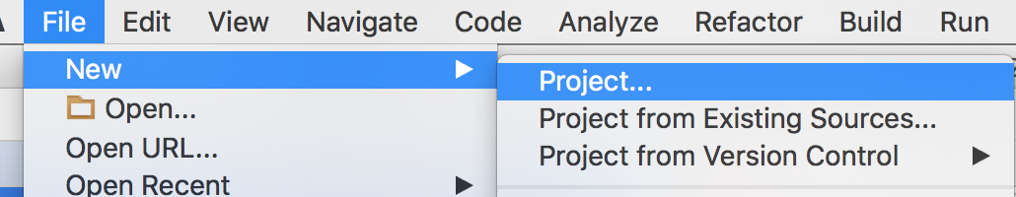
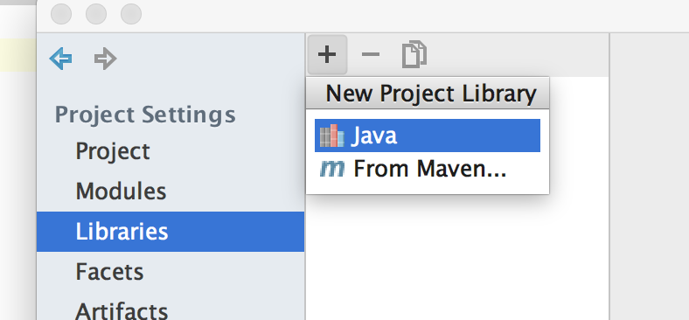
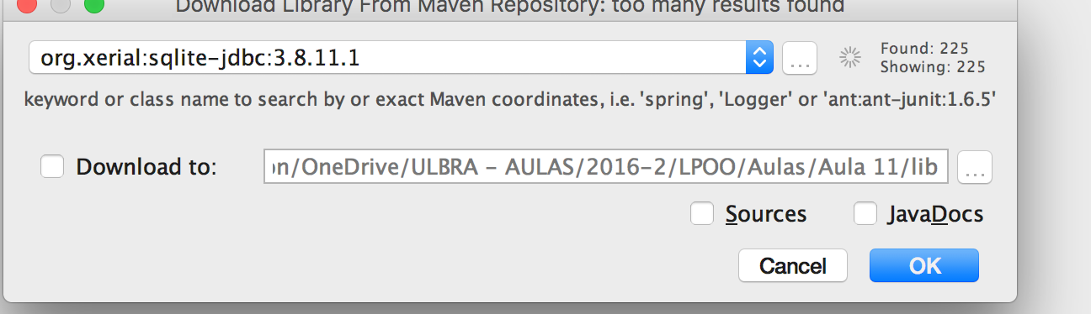
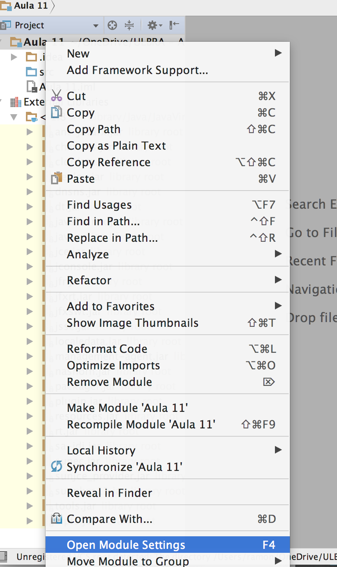
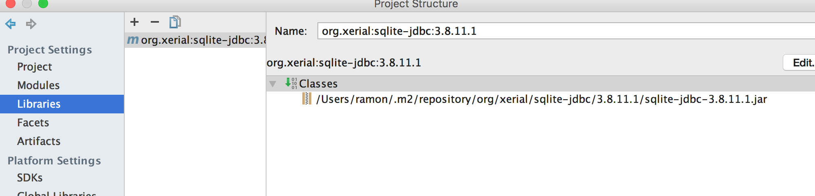
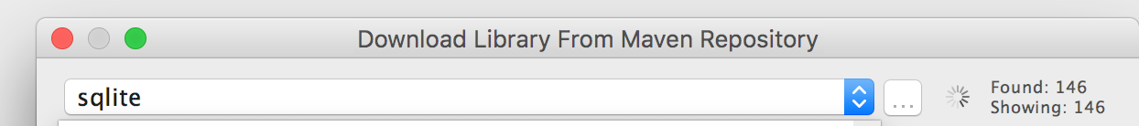
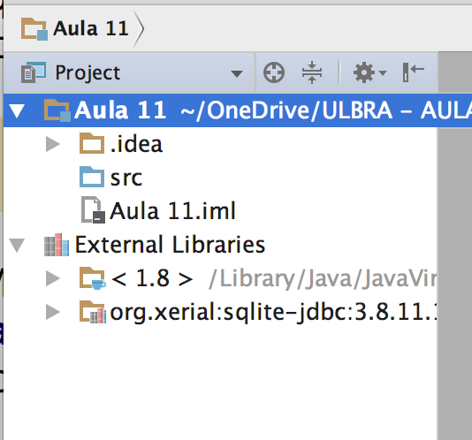
Passo a Passo
Passo 1 – Novo projeto
Passo V– No Projeto Seleciona essa lib
Passo I1I – Na aba Libraries, selecione From MAVEN
Passo IV– Pesquise por SQLITE
Passo VI– Adicione ao Projeto.
Passo I1 – selecionado
o projeto aperte F4

Slide 13
Usando o JDBC SQLITE
Para usarmos o JDBC e SQLite recomenda-se o uso de uma Classe para a criação de Tabelas (DDL) e outra para manipulação de dados (DML).
No exemplo <https://github.com/ramonsl/OOI/tree/master/Aula%2011> a Classe para operações DDL vai ser denominada DbUtils
E as operações de DML de DbHelper, essa classe sera responsavel por executar inserts, deletes, updates e selects

Slide 14
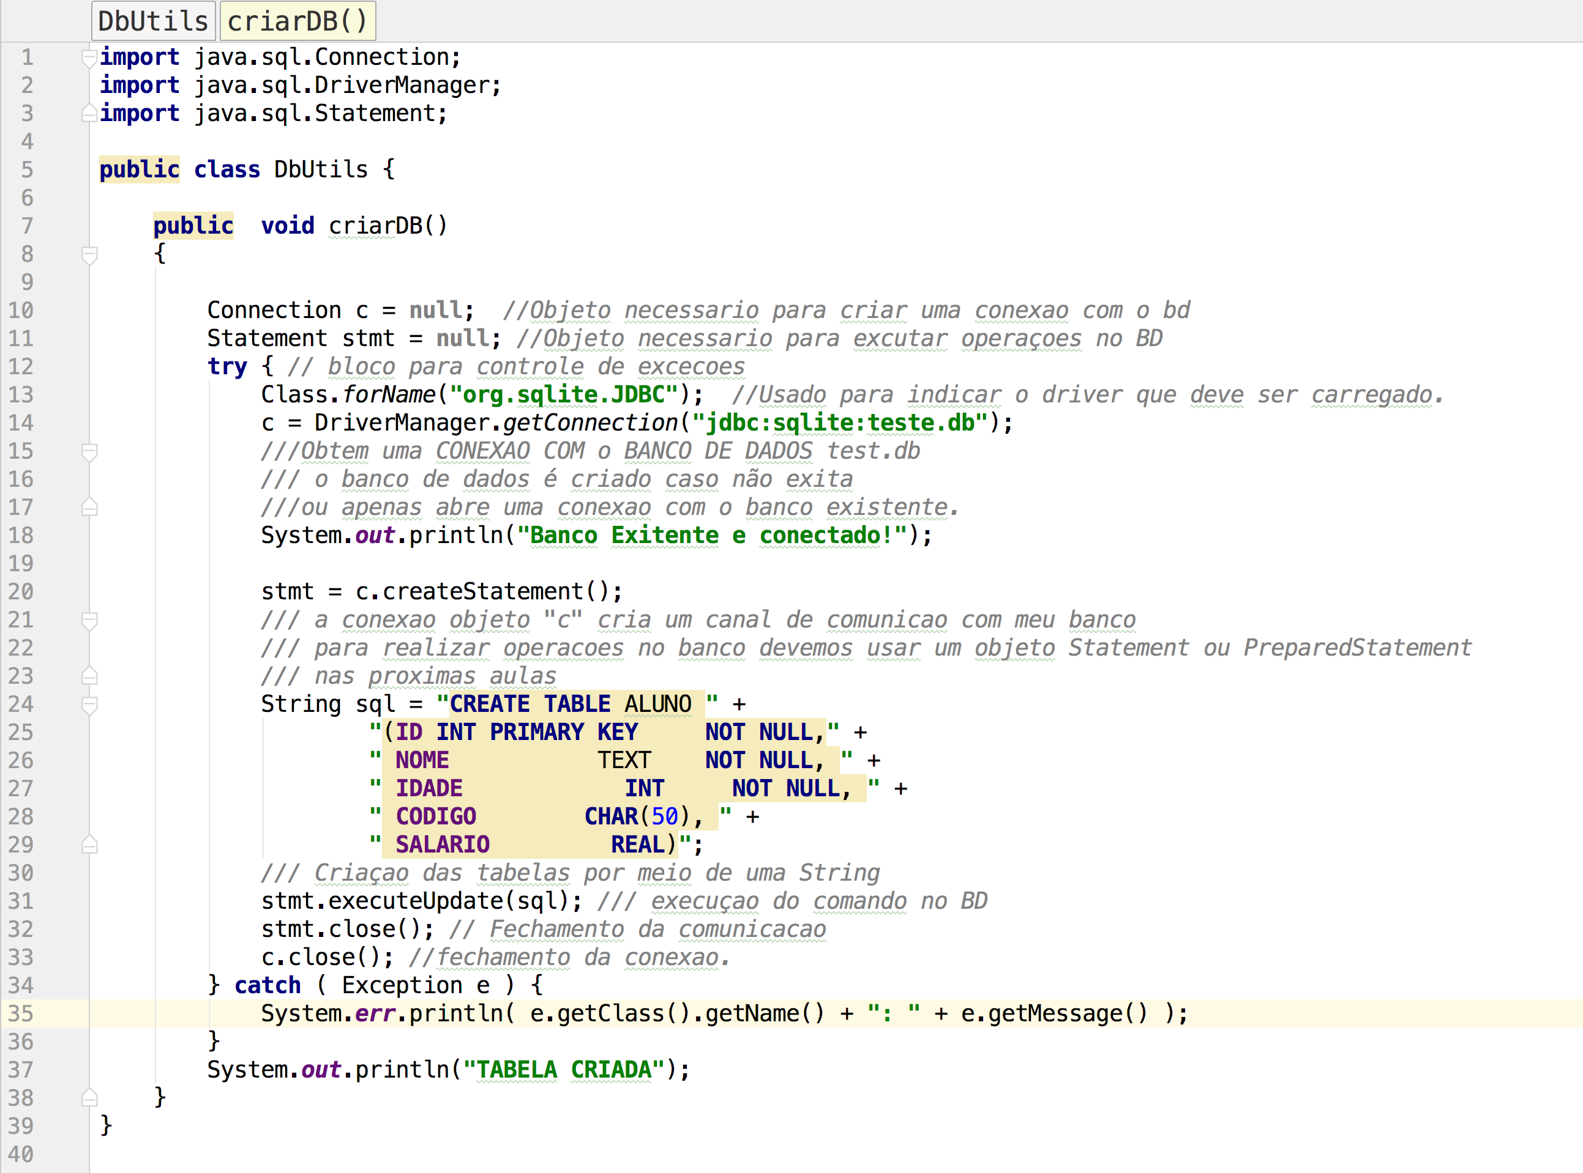
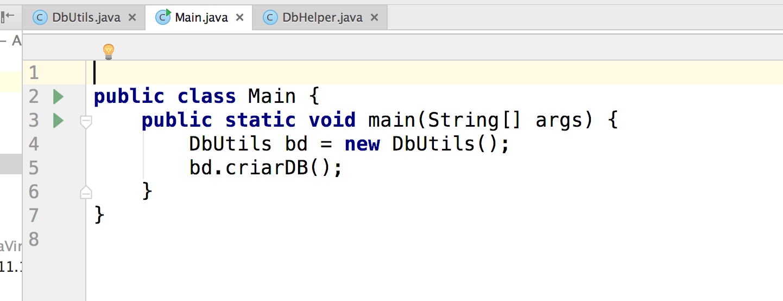
DBUtils.java
https://github.com/ramonsl/OOI/tree/master/Aula%2011

